Slide 1
第7章 JAX中的卷积
7.1 什么是卷积
7.2 JAX实战——基于VGG架构的 MNIST数据集分类
7.3 本章小结

Slide 2
7.1 什么是卷积
7.1.1 卷积运算
前面已经说过了，卷积实际上是使用两个大小不同的矩阵进行的一种数学运算。为了便于读者理解，我们从一个例子开始讲解。
对高速公路上的跑车进行位置追踪（这也是卷积神经网络图像处理的一个非常重要的应用），摄像头接收到的信号被计算为x(t)，表示跑车在路上时刻t的位置。

Slide 3
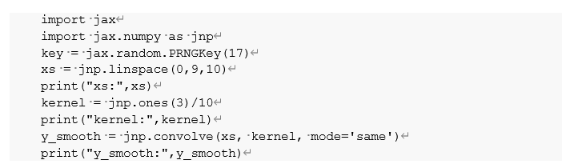
7.1 什么是卷积
7.1.2 JAX中的一维卷积与多维卷积的计算
对于普通的一维卷积我们一般使用jax.numpy.convolve()完成特定计算，其提供了JAX接口，一维卷积的使用方式如下所示。

Slide 4
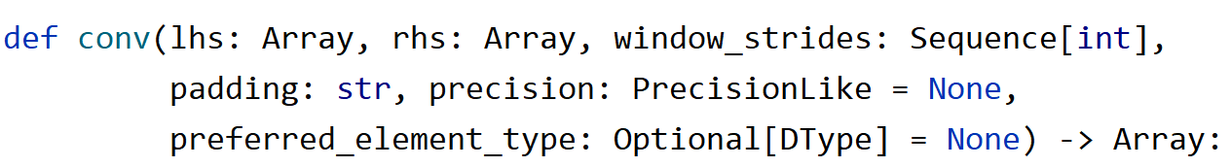
7.1 什么是卷积
7.1.3 JAX.lax中的一般卷积的计算与表示
对于一般的卷积计算方法，JAX或者XLA提供了多维卷积计算函数，如图所示。

Slide 5
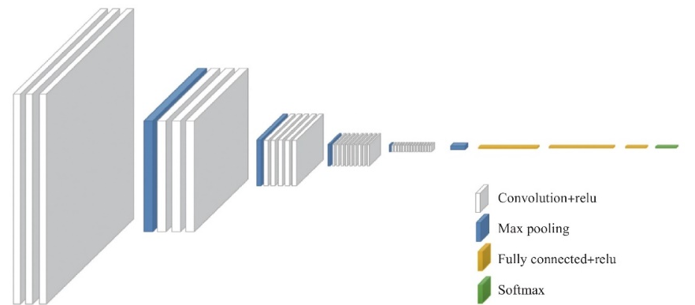
7.2 JAX实战——基于VGG架构的 MNIST数据集分类
7.2.1 深度学习Visual Geometry Group（VGG）架构
深度学习VGG架构是Oxford的Visual Geometry Group提出的（这也是VGG名字的由来）。该网络是在ILSVRC 2014上的相关工作，证明了增加网络的深度能够在一定程度上影响网络最终的性能，如图所示。VGG有两种结构，分别是VGG16和VGG19，两者并没有本质上的区别，只是网络深度不一样。

Slide 6
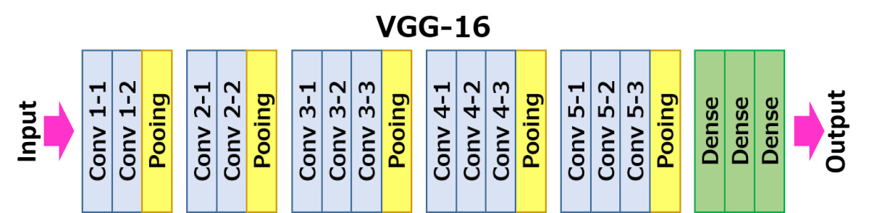
7.2 JAX实战——基于VGG架构的 MNIST数据集分类
7.2.2 VGG中使用的组件介绍与实现
对于VGG架构中所使用的组件，我们以VGG16为例，详细介绍各个组件及其相关实现，如图所示。

Slide 7
7.2 JAX实战——基于VGG架构的 MNIST数据集分类
7.2.3 基于VGG6的MNIST数据集分类实战
为了简便起见，这里仅仅实现一个VGG6的框架，有兴趣的读者可以尝试设计和完成VGG的其他系列模型。
1. 第一步：数据的准备
2. 第二步：VGG6计算模型的实现
3. 第三步：预测模型的组建与训练

Slide 8
7.3 本 章 小 结
本章介绍了JAX中的卷积计算部分，对于深度学习来说，卷积是计算机视觉、部分自然语言处理，以及强化学习领域应用最广泛的数据处理和提取模型。需要读者掌握卷积处理方法。
VGG是一个最为经典的卷积神经网络分类模型，至今在不少领域仍旧占据主要的地位，本章完成了一个VGG模型的编写和训练，这是我们第一个重要的模型，需要读者掌握其原理

